Slide 1
自然語言處理 預訓練模型
二、文字的表示方法

Slide 2
課程大綱
文字是什麼
文字的表示方法
One-hot表示法
離散表示法
詞嵌入表示法
詞袋表示法

Slide 3
文字是什麼？

Slide 4
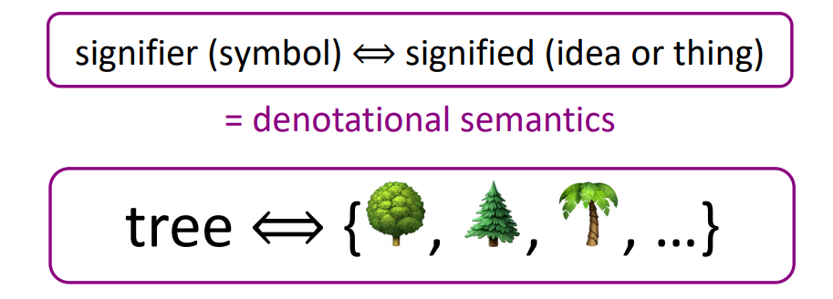
文字是什麼？
表達一種有形或無形的東西
本身即可再延伸成新意(compute, computer, computation)
可任意排列組合成新的意義

Slide 5
文字在電腦中如何表現？
字串（String）是文字最自然，也是最常用的機內儲存形式
字串，即字元序列，而其中的字元本質上就是一個整數(ASCII、UNICODE)
字串為基礎的文字表示法可以實現簡單的字串增刪改查等編輯任務
距離等演算法計算兩個字串之間的字面相似度
較無法表達語義資訊

Slide 6
整數表示法

Slide 7
如何從「符號」進入「意義」
需要使用以規則為基礎的方法
要判斷一個句子的情感極性（褒義或貶義）
規則的形式可能為：如果句子中出現“喜歡”“漂亮”等詞則為褒義
出現“討厭”“醜陋”等詞則為貶義
否定字怎麼辦？
同時出現怎麼辦？
疑問句怎麼辦？

Slide 8
符號表示法的問題
規則的歸納依賴專家的經驗，需花費大量的人力、物力和財力
規則的表達能力有限，很多語言現象無法用簡單的規則描述
規則之間可能存在矛盾和衝突的情況
既出現了“喜歡”，又出現了“討厭”

Slide 9
向量表示法
以機器學習為基礎的自然語言處理技術
將文字表示為向量，其中的每一維代表一個特徵
特徵的對應值進行加權求和
得到一個分數用於最終的判斷
特徵的取樣沒有一定形式，如權重、詞頻、在詞表中位置，均可作為向量或向量的特徵之一

Slide 10
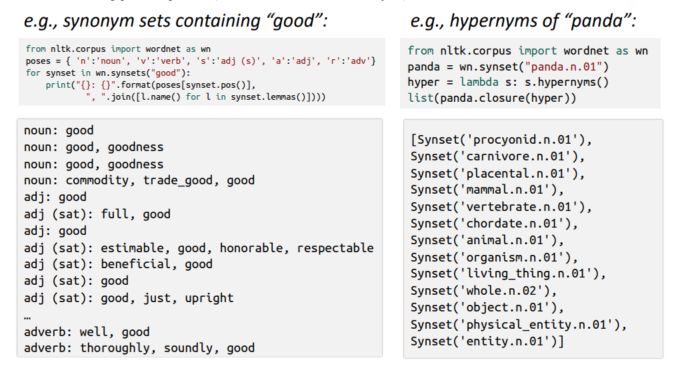
最有名的詞典整理
的WordNet
由多個同意字、超意字關聯

Slide 11
向量表示法

Slide 12
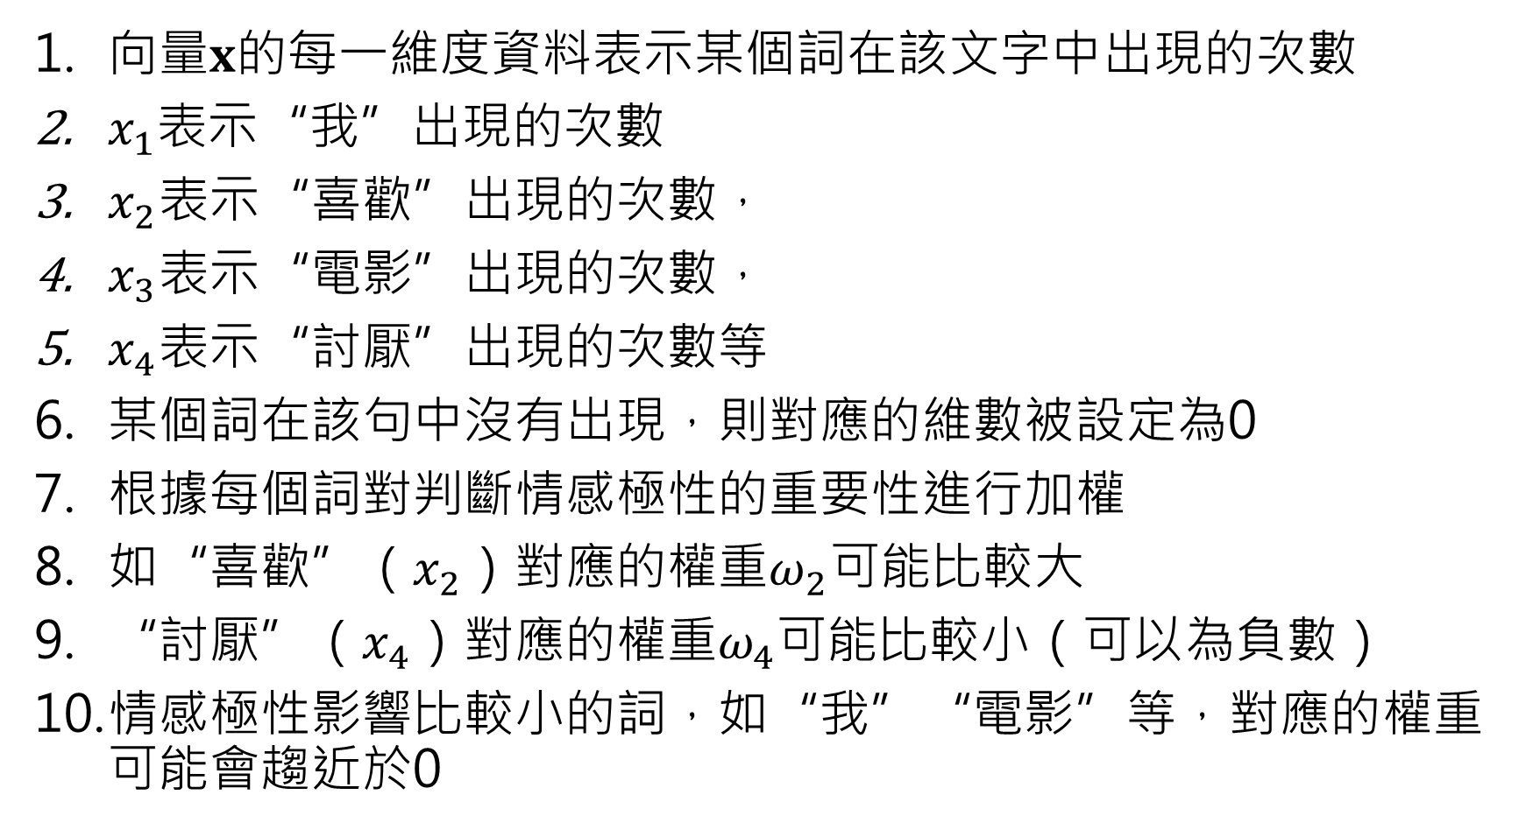
向量表示法
向量$x$的每一維度資料表示某個詞在該文字中出現的次數
$x_{1}$表示“我”出現的次數
$x_{2}$表示“喜歡”出現的次數，
$x_{3}$表示“電影”出現的次數，
$x_{4}$表示“討厭”出現的次數等
某個詞在該句中沒有出現，則對應的維數被設定為0
根據每個詞對判斷情感極性的重要性進行加權
如“喜歡”（$x_{2}$）對應的權重$ω_{2}$可能比較大
“討厭”（$x_{4}$）對應的權重$ω_{4}$可能比較小（可以為負數）
情感極性影響比較小的詞，如“我”“電影”等，對應的權重可能會趨近於0

Slide 13
常見向量表示法
詞的獨熱表示和文字的詞袋表示
可以應用於以機器學習為基礎的方法
還可以用於計算兩個文字之間的相似度
用餘弦函數等度量函數表示兩個向量之間的相似度
應用於資訊檢索等任務
Google早就不用文字搜尋了，早就使用詞向量表示

Slide 14
詞的離散符號表示法

Slide 15
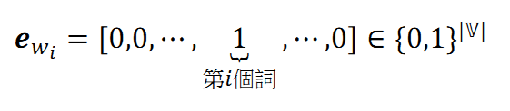

獨熱碼表示(One-hot)
使用一個詞表大小的向量表示一個詞（假設詞表為$𝕍$，則其大小為$|𝕍|$），然後將詞表中的第$i$個詞$w_{i}$表示為向量：

Slide 16
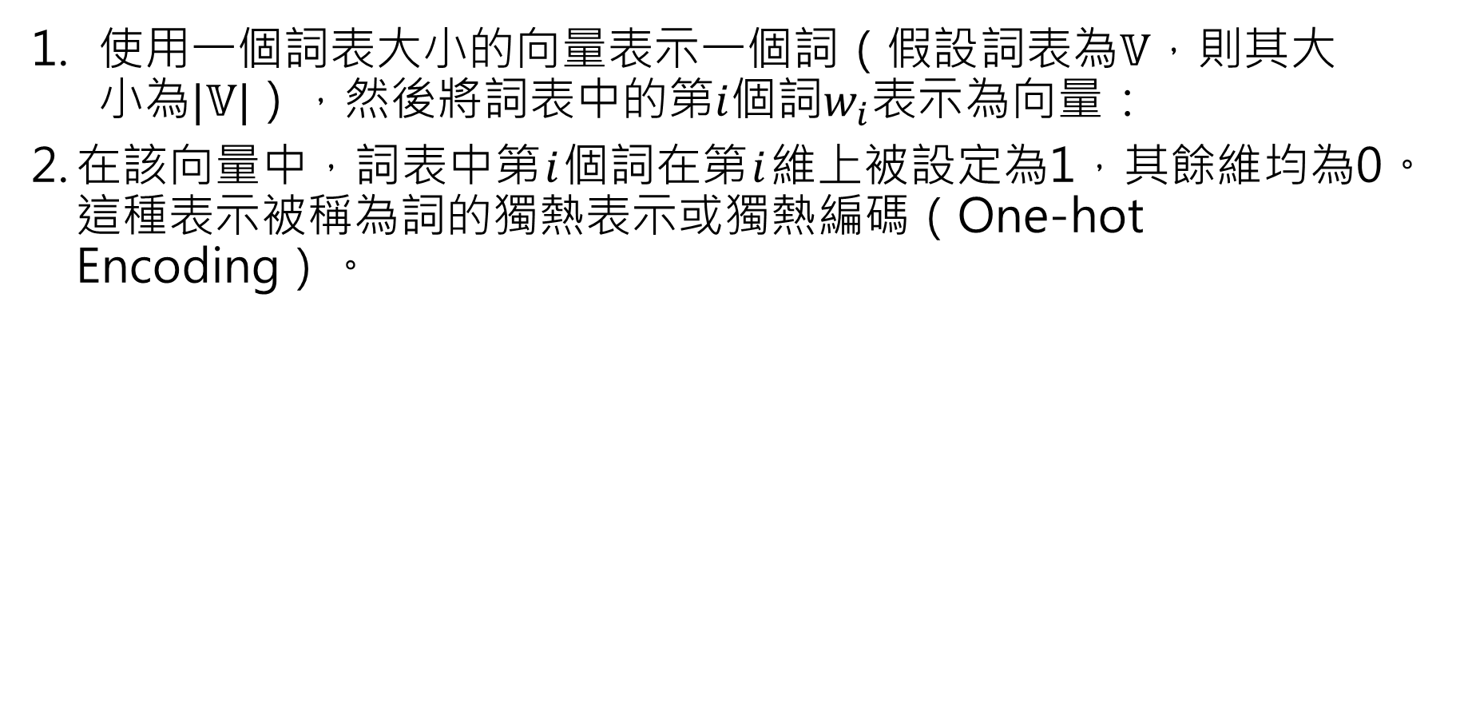
獨熱碼表示(One-hot)
使用一個詞表大小的向量表示一個詞（假設詞表為$𝕍$，則其大小為$|𝕍|$），然後將詞表中的第$i$個詞$w_{i}$表示為向量：
在該向量中，詞表中第$i$個詞在第$i$維上被設定為1，其餘維均為0。這種表示被稱為詞的獨熱表示或獨熱編碼（One-hot Encoding）。

Slide 17
獨熱碼的問題
全部都正交，沒有相似度的呈現，無法用COS找相似度
維度太高，一個獨熱碼的維度為詞表大小，通常會是幾萬維
機器學習時，有資料稀疏（Data Sparsity）
“漂亮”，→“美麗”，雖然它們之間很相似，系統無法對“美麗”加權
訓練資料規模有限時，很多語言現象沒有被充分地學習到

Slide 18
獨熱碼問題的解決
提取更多和詞相關的泛化特徵
詞性特徵、詞義特徵和詞聚類特徵
透過引入WordNet等語義詞典，可以獲知“漂亮”和“美麗”是同義字
引入它們的共同語義資訊作為新的額外特徵
傳統機器學習方法解決自然語言處理問題時，大部分精力都用在採擷有效特徵上

Slide 19
詞的分散式表示法

Slide 20
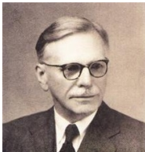
分散式表示法
分散的定義，就是一個詞並非本身所決定，是「分散在其旁」的其它元素所決定
JR Firth (1957:11)表示：一個詞的意思由其前後文決定
(You shall know a word by the company it keeps”)
NLP歷史上最重要的一個觀念，是所有NLP的基礎
利用大規模的未標注文字資料，根據每個詞的上下文分佈對詞進行表示
僅提供了一種語義建模的思想
表示形式和上下文的選擇，以及如何利用上下文的分佈特徵，都是需要解決的問題
上下文到底要到多遠？表示的方式要用什麼方式？

Slide 21
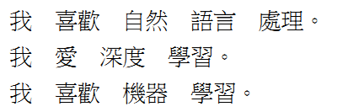
分散式表示法範例
一個已經分詞好的句子集
計算其每個分出來的共現詞頻
例如3個句子中，「我」和「喜歡」共出現在2個句子中，就記為2
所以「我」這個詞的向量就是

Slide 22
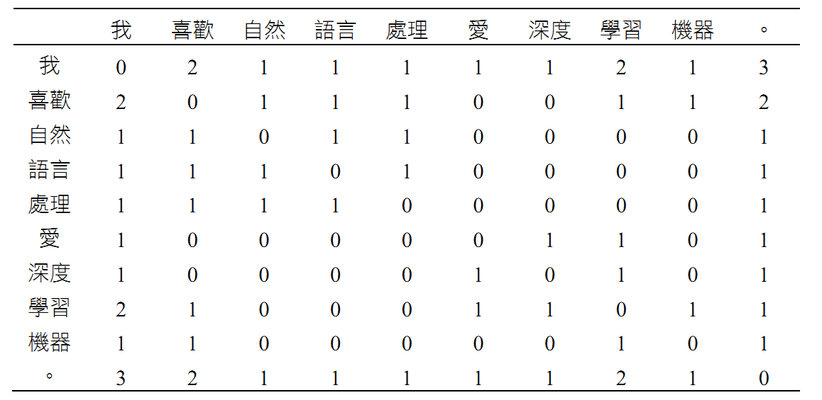

Slide 23
分散式表示法範例
透過計算兩個向量之間的餘弦函數，就可以計算兩個詞的相似度
“喜歡”和“愛”，由於有共同的上下文“我”和“學習”
具有了一定的相似性
上下文的選擇有很多種方式
選擇不同的上下文得到的詞向量表示性質會有所不同
使用詞在句子中的固定視窗內的詞作為其上下文，更多地反映詞的局部性質，相似詞法、句法屬性的詞將具有相似的向量表示
所在的文件本身作為上下文，反映詞代表的主題資訊

Slide 24
分散式表示法問題
高頻詞誤導計算結果。如上例中，“我”“。”與其他詞的共現頻次很高，導致實際上可能沒有關係的兩個詞由於都和這些詞共現過，從而產生了較高的相似度
共現頻次無法反映詞之間的高階關係。舉例來說，假設詞“A”與“B”共現過，“B”與“C”共現過，“C”與“D”共現過，透過共現頻次，只能獲知“A”與“C”都與“B”共現過，它們之間存在一定的關係，而“A”與“D”這種高階的關係則無法知曉
仍然存在稀疏性的問題。即向量中仍有大量的值為0

Slide 25
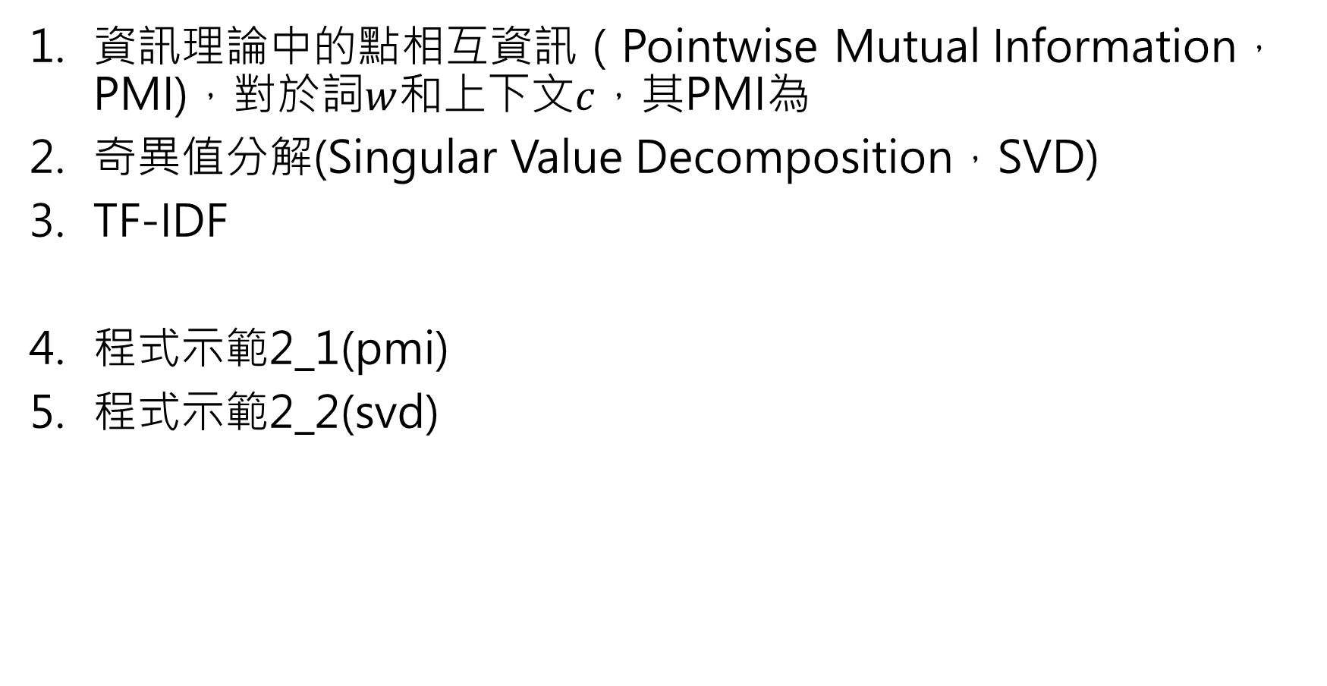
分散式表示法問題解決之一：PMI
資訊理論中的點相互資訊（Pointwise Mutual Information，PMI)，對於詞$w$和上下文$c$，其PMI為
奇異值分解(Singular Value Decomposition，SVD)
TF-IDF
程式示範2_1(pmi)
程式示範2_2(svd)

Slide 26
分散式表示法無解的問題
共現矩陣規模較大時，奇異值分解的執行速度非常慢
在原來語料庫的基礎上增加更多的資料，則需要重新執行奇異值分解演算法
分散式表示只能用於表示比較短的單元，如詞或子句等
如段落、句子等，由於與其共現的上下文會非常少，則無法獲得有效的分散式表示
分散式表示一旦訓練完成，則無法修改，無法根據具體的任務調整其表示法

Slide 27
詞嵌入表示法

Slide 28
詞嵌入表示法
使用一個連續、低維、稠密的向量來表示詞，稱為詞向量
隨著目標任務的最佳化過程自動調整
可以將詞向量中的向量值看作模型的參數
利用自然語言文字中所蘊含的自監督學習訊號（即詞與上下文的共現資訊）
預訓練詞向量，往往會獲得更好的結果
預訓練模型的學習和使用也是本課程的重點

Slide 29
詞袋表示法

Slide 30
詞袋表示法
詞袋（Bag-Of-Words，BOW）
設文字中的詞語是沒有順序的集合
將文字中的全部詞所對應的向量表示相加，組成了文字的向量表示
既可以是獨熱表示，也可以是分散式表示或詞向量
沒有考慮詞的順序資訊
“張三打李四”和“李四打張三”，包含的詞相同，詞序不同，詞袋表示結果一樣
是無法融入上下文資訊。比如要表示“不喜歡”，只能將兩個詞的向量相加，無法進行更細緻的語義操作
隨著詞表的增大，會引入更嚴重的資料稀疏問題

